Slide 1
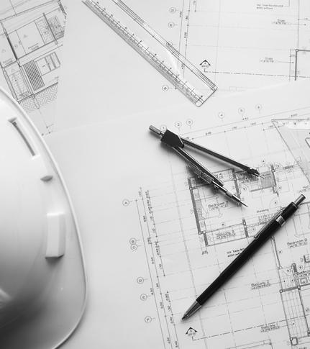
Interpretación de Planos de Construcción
Especialidad Construcción
Plan Común
Módulo Interpretación de Planos de Construcción
Entrega de saberes

Slide 2

CONTEXTUALIZACIÓN
Desde sus orígenes las sociedades y culturas han tratado de comunicarse mediante grafismos o dibujos. Las primeras representaciones que se conocen son las pinturas rupestres, en las cuales no solo se intentaba representar la realidad (animales, astros, ser humano, etc.), sino también sensaciones, como la alegría de las danzas, o la tensión de las cacerías.
¿QUÉ ES UN DIBUJO?
El dibujo es una forma de expresión gráfica y es una de las modalidades de las artes visuales. Se considera al dibujo como el lenguaje gráfico universal, utilizado por la humanidad para transmitir sus ideas, proyectos y en un sentido más amplio, su cultura.

Slide 3
CONCEPTO DE
PLANO
La palabra gráfico hace referencia a la expresión de ideas por medio de líneas y marcas impresas en una superficie.
Entonces un dibujo (plano) es una representación gráfica de algo real. Es un lenguaje gráfico porque usa figuras para comunicar pensamientos e ideas.
De ello el término DIBUJO TÉCNICO se aplica a cualquier dibujo que se utilice para expresar ideas técnicas.
Como un dibujo técnico es un conjunto de instrucciones, debe ser claro, correcto, exacto y completo. Algunas de las áreas principales del dibujo técnico son: Mecánico, Arquitectónico, Estructural y Eléctrico entre otros.

Slide 4
FORMATOS
En construcción, los planos son un medio de representación gráfica que deben representar la realidad del proyecto que se desea llevar a cabo, siendo un instrumento de suma importancia para quienes deben interpretarlos y llevar a cabo finalmente la construcción del proyecto. Los formatos que rigen los planos de construcción y arquitectura se basan en NCh 657. Los formatos normalizados que indica esta norma son llamados de la serie A y pueden obtenerse del rollo y pliego.

Slide 5
FORMATOS
Tabla 1. Tamaño Formatos de papel
FORMATO | LÍNEAS DE CORTE
A0 | 841mm x 1189mm
A1 | 594mm x 841mm
A2 | 420mm x 594mm
A3 | 297mm x 420mm
A4 | 210mm x 297mm
A5 | 148mm x 210mm
A6 | 105mm x 148mm
Fuente: https://es.wikipedia.org/wiki/DIN_476#F%C3%B3rmula

Slide 6
LÍNEAS
La calidad depende de la claridad, la agudeza, el tono y el espesor apropiado. Mientras que las líneas de tinta varían solo en anchura, las líneas hechas a lápiz carbón pueden variar tanto en anchura como en tono.
Al dibujar, es esencial comprender lo que se representa en cada línea. Si es un canto, una intersección de dos planos o simplemente un cambio de material o textura, lo que interesa demarcar -por lo menos en el área de la construcción- es la diferencia en los planos que pueden o no ser relevantes para uno.

Slide 7
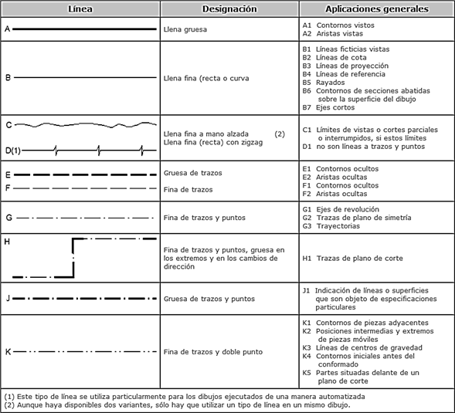
Figura 1. Tipo de líneas
LÍNEAS
Fuente: https://dibujotecnico.com/lineas-normalizadas

Slide 8
ESCALA DE LOS
PLANOS
Cualquier dibujo, y aún más si se trata de un plano, es conveniente que se realice mediante un sistema de medición conocido por todos, que sea muy comprensible y transmita información. Los dibujos o planos deben ser fieles a aquella realidad que se observa (a pesar de no ser más que una representación de la misma), por lo tanto la utilización de una escala determinada al dibujar, facilitará la interpretación a aquella persona que visualice el plano.
Dibujar a escala no es más que dar a cada unidad del plano una fracción particular de su verdadera magnitud, es decir, de su tamaño en la realidad. Para ello, se utiliza el instrumento que permite tal conversión gráfica: el escalímetro.

Slide 9
ESCALA DE LOS
PLANOS
Todas las escalas se expresan mediante dos números. Por ejemplo, la escala 1:100, significa que una unidad del dibujo (la primera cifra), corresponde a 100 unidades de la realidad (la segunda cifra). Los dos números se corresponden respectivamente, con los conceptos de dibujo y realidad.
Al indicar la escala en la que se han realizado los dibujos, es necesario expresar las unidades utilizadas como referencia. Normalmente, de una forma convenida, en el dibujo arquitectónico la unidad corresponde a un metro. Se ha dicho que una unidad del dibujo corresponde a 100 unidades de la realidad, lo que significa que el dibujo será 100 veces menor que la realidad.
POR EJEMPLO: Una pared de 4 metros de longitud, expresada en un plano escala 1:100, le corresponderán 4 centímetros, y la misma pared escala 1:50, le corresponderán en el plano, 8 centímetros.

Slide 10
ESCALA DE LOS
PLANOS
Las escalas más utilizadas en los planos de edificación o de dibujo arquitectónico son:
Escala 1:100
Utilizada generalmente en los planos de planta, así como en los diferentes planos de instalaciones domiciliarias (1 metro en la realidad es igual a 1 centímetro en el plano).
Escala 1:50
Para dibujos en planta, planos de arquitectura, de fundaciones, de estructuras etc. Es muy útil para plantear las primeras distribuciones de un espacio (1 metro en la realidad es igual a 2 centímetros en el plano).

Slide 11
ESCALA DE LOS
PLANOS
Las escalas más utilizadas en los planos de edificación o de dibujo arquitectónico son:
Escala 1:20
Muy indicada para expresar zonas detalladas, ya sea en alzado, planta o sección (1 metro en la realidad es igual a 5 centímetros en el plano).
Escala 1:10 y 1:5
Empleadas en los planos de detalles. Sirven para expresar los detalles constructivos como los puntos de unión de un material con otro, las secciones de escaleras etc. (1 metro en la realidad es equivalente a 10 centímetros para escalas 1:10; y 1 metro en la realidad es igual a 20 centímetros en el plano para escalas 1:5).

Slide 12
ACOTACIÓN DE
PLANOS
Es necesario acotar los planos aunque estos hayan sido realizados a escala.
Las cotas no se aplican exclusivamente en los planos, también se utilizan en dibujos realizados a mano alzada (croquis).
Las líneas de cotas se representan generalmente con flechas, líneas normales o trazos inclinados siempre permitiendo una fácil lectura.
Acotar es el proceso de anotar mediante líneas, cifras y signos, las medidas de un objeto sobre un dibujo previo del mismo, siguiendo una serie de reglas y convencionalismos establecidos en normas. La acotación es el trabajo más complejo del dibujo técnico, ya que para una correcta acotación del dibujo, es necesario conocer tanto las normas de acotación como la función adjudicada a cada dibujo.

Slide 13
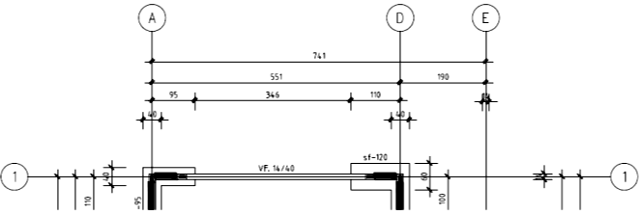
ACOTACIÓN DE
PLANOS
Figura 2. Acotado
INACAP, Taller de Construcción, Interpretación de Planos

Slide 14
TIPOS DE
PLANOS
PLANOS DE ARQUITECTURA
Vista en planta donde se especifica la estructura de edificación con sus dimensiones y particularmente donde se demuestran los implementos de esta (ventanas, puertas, alturas, bajos etc.). También señalan con formas, objetos o con escritos, cada espacio, cuarto o habitación (dormitorios, cocina, baño, living-comedor, bodegas etc.).
La escala más usada en este tipo de plantas es 1:50. La Planta de Arquitectura o el dibujo del contorno de esta, deberá ser de un espesor notable y legible, en donde se notará la diferencia entre las líneas de cotas y simbologías o líneas de demarcación (Cortes Transversales y/o Longitudinales).

Slide 15
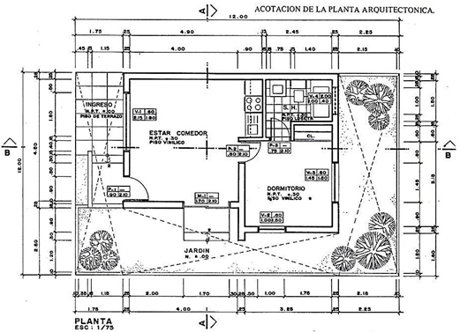
TIPOS DE
PLANOS
Figura 3. Planta de Arquitectura
INACAP, Taller de obras, plano de obra gruesa.

Slide 16
TIPOS DE
PLANOS
PLANOS DE VISTAS
Todas las vistas representan la forma y volumen de una estructura, señalan los vanos de puertas y ventanas (tipo, tamaño y situación), los materiales, las texturas y contexto. La mayor diferencia entre los alzados de edificaciones empleados en los planos de obra y los utilizados para el diseño y la presentación, son las sombras propias arrojadas para estudiar los efectos de la luz sobre la forma y el volumen de la estructura.
Generalmente las vistas demuestran la contextura y los materiales a usar en la edificación, las alturas generalmente se especifican en un corte esquemático. Estas vistas van a Escala 1:50 y se busca principalmente mostrar las fachadas principales y laterales de la edificación.

Slide 17
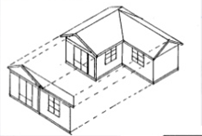
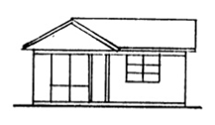
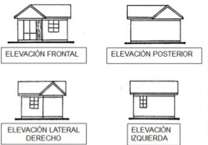
TIPOS DE
PLANOS
Figura 4. Plano de vistas
https://es.slideshare.net/AlaNexX/planos-de-arq

Slide 18
TIPOS DE
PLANOS
PLANOS DE ESTRUCTURAS
Plano que demuestra en planta, las enfierraduras, cadenas, dinteles, soldaduras y uniones de la estructura o edificación en donde se denominan los vanos de puertas y ventanas (dinteles) conjuntamente con las estructuras en detalle de vigas y pilares, dibujados en una escala visible. Los detalles de pilares, vigas o estructuras importantes, van con dimensiones especificadas en las cotas (metros y milímetros), además de describir el espesor, diámetro y material que será utilizado en su armazón.
Dentro del plano se deben especificar los diámetros de enfierraduras longitudinales y transversales de muros, losas u elementos importantes y que van anclados a estos, además de señalar los amarres correspondientes en cada pilar y el material a utilizar.

Slide 19
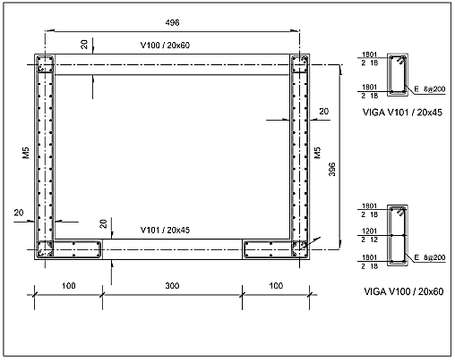
Figura 5. Plano estructura.
TIPOS DE
PLANOS
Inacap, taller de construcción, interpretación de planos.

Slide 20
TIPOS DE
PLANOS
PLANOS DE FUNDACIONES
Su finalidad es entregar toda aquella información para la ejecución de la estructura soportante de la edificación, que corresponde a los cimientos. Este tipo de plano es un complemento del plano de planta y se elabora a base de este. Lo constituye una planta de cimientos con las indicaciones de cotas a ejes de muro, además de señalar la distribución de los elementos, ubicaciones, forma y escuadría. Por lo general los planos de cimientos de uso común, se representan en escala 1:50.
Dentro del detalle de fundación (cimiento), se deben especificar los materiales a utilizar, junto con las dimensiones más específicas de muros, cimientos, sobrecimientos, emplantillado y radieres. Estos detalles se representan a una escala visible (1:20).

Slide 21
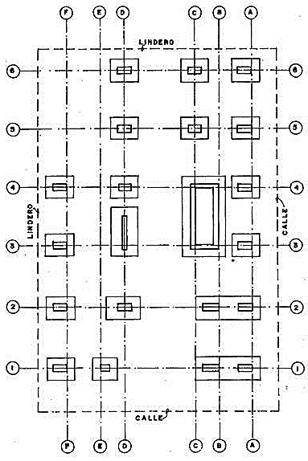
TIPOS DE
PLANOS
Figura 6. Plano Fundaciones
https://ar.pinterest.com/pin/60094976255942431/

Slide 22
TIPOS DE
PLANOS
PLANOS DE CORTE
Contienen toda aquella información relacionada con las alturas de la edificación. Su finalidad es entregar una acabada visualización de la diferencia de niveles, indicándose de preferencia números de pisos, alturas de piso tanto a cielo terminado como en obra gruesa.
Este tipo de plano está constituido por dos cortes, uno de preferencia transversal y el otro longitudinal. Ambos deben permitir una visión completa de la distribución interna a través de toda su extensión. Por lo general, se representan en escala 1:20.

Slide 23
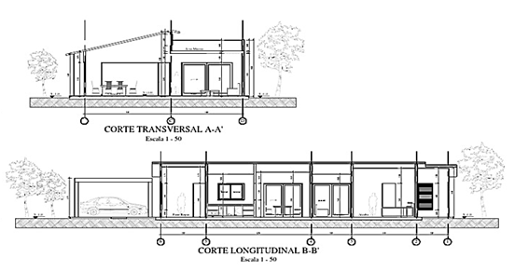
TIPOS DE
PLANOS
Figura 7. Plano de corte
https://es.scribd.com/document/364518859/casa-campestre-plano-3-pdf

Slide 24
TIPOS DE
PLANOS
PLANOS DE UBICACIÓN
En este plano se indica la posición relativa de la construcción con respecto a lo que la rodea. En el plano se deben indicar las dimensiones y ángulos del lote, orientación, calles circundantes, la silueta de la construcción, y en caso de ser necesario, se debe dibujar las cotas de nivel del terreno, casa o edificio con su distancia a los límites o a otros puntos de referencia junto al norte correspondiente.

Slide 25
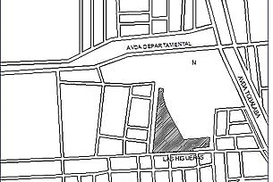
TIPOS DE
PLANOS
Figura 8. Plano de ubicación
http://www7.uc.cl/sw_educ/construccion/urbanizacion/html/concepto.html

Slide 26
TIPOS DE
PLANOS
PLANOS DE EMPLAZAMIENTO
Plano en donde se refleja la totalidad del terreno en donde se va a construir, para así emplazar la planta de edificación, demarcando las dimensiones del frontis lateral (espacio que queda desde el cimiento hacia la línea de calle, denominado antejardín), el espacio de los laterales en donde queda la edificación, y el terreno de patio trasero, que queda entre la línea del cimiento y el muro vecinal o de atrás. Además, se denomina la calle principal. La planta de edificación generalmente va a una escala de 1:200, y con simbología achurada.

Slide 27
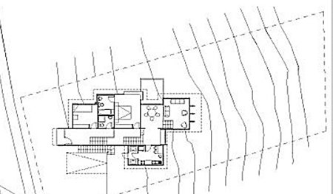
TIPOS DE
PLANOS
Figura 9. Plano de emplazamiento
https://es.slideshare.net/nustagonzalez/ubicacin-emplazamiento-implantacin

Slide 28
TIPOS DE
PLANOS
PLANOS DE INSTALACIONES ELÉCTRICAS
Para que se pueda proyectar la instalación eléctrica, se debe preparar un plano de planta escala 1:50, indicando la dirección en que se abren las puertas, la boca de luz, llaves de contacto, tomas de corriente etc.
Dentro de estos planos se debe adjuntar un cuadro de simbología, que denomine cada artefacto o función de este y especifique el tipo de corriente a utilizar.

Slide 29
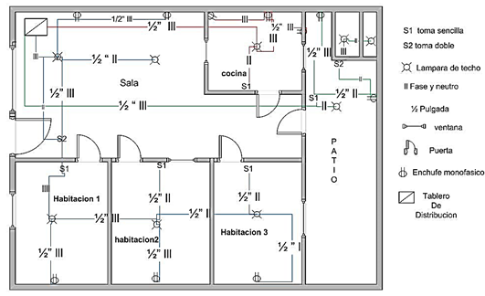
TIPOS DE
PLANOS
Figura 10. Plano instalación eléctrica
https://www.pinterest.cl/pin/667729082230476059/

Slide 30
TIPOS DE
PLANOS
PLANOS DE OBRAS SANITARIAS
Deben ejecutarse en escala 1:100. En estos casos deben señalarse las disposiciones proyectadas para el desagüe, la provisión de agua, la disposición en planta y la elevación de las cañerías con sus correspondientes diámetros y pendientes. Asimismo se señala la ubicación de todos los artefactos y tanque bombas.
Dentro de los planos de obras sanitarias, existen isometrías que demuestran las conexiones de cañerías de cobre o materiales similares, la altura de estos con respecto a los artefactos deseados, la diferencia entre cañerías (agua fría y agua caliente) y las conexiones entre artefactos, entre otros.

Slide 31
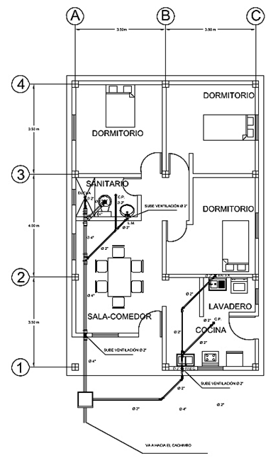
TIPOS DE
PLANOS
Figura 11. Plano de obras sanitarias
https://es.slideshare.net/Mariestenia/planta-aguas-servidas-38057316

Slide 32
SOFTWARE PARA
PLANOS
¿Pensabas que hoy en día el trabajo de arquitectura se hacía manual?
Pues no y de seguro te causa bastante ilusión que buena parte del trabajo lo podamos hacer con programas de arquitectura para hacer planos arquitectónicos e incluso para planos online.
Y no se trata de flojera ni mucho menos, pero ya resulta muy poco práctico pasarse horas frente a esos planos que hoy podemos revisar al detalle desde una buena computadora para dibujar y por supuesto, los programas adecuados para ello.
Espera, ¿todavía no sabes cuáles son las aplicaciones para dibujar en pc? Pues no te preocupes porque ahora mismo te presentaremos los programas para dibujar que son más útiles para nuestra profesión.

Slide 33
AUTOCAD
El diseño asistido por computadora, más conocido por sus siglas inglesas CAD (computer-aided design), es el uso de un amplio rango de herramientas computacionales que asisten a ingenieros, arquitectos y a otros profesionales del diseño en sus respectivas actividades. También se puede llegar a encontrar denotado con las siglas CADD (computer-aided design and drafting), que significan «dibujo y diseño asistido por computadora».
Estas herramientas se pueden dividir básicamente en programas de dibujo en dos dimensiones (2D) y modeladores en tres dimensiones (3D). Las herramientas de dibujo en 2D se basan en entidades geométricas vectoriales como puntos, líneas, arcos y polígonos, con las que se puede operar a través de una interfaz gráfica. Los modeladores en 3D añaden superficies y sólidos.

Slide 34
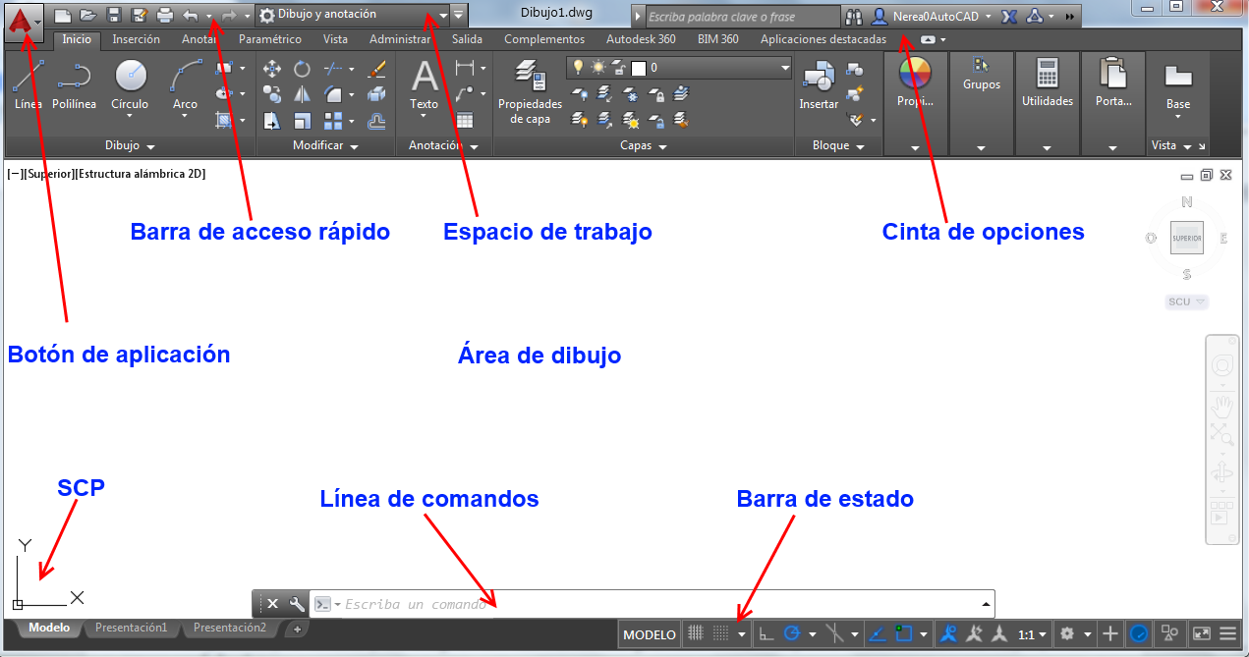
AUTOCAD
Figura 12. Entorno gráfico AutoCAD
https://ikastaroak.birt.eus/edu/argitalpen/backupa/20200331/1920k/es/DFM/RGFM/RGFM04/es_DFM_RGFM04_Contenidos/website_11_aspecto_del_programa_autocad.html

Slide 35
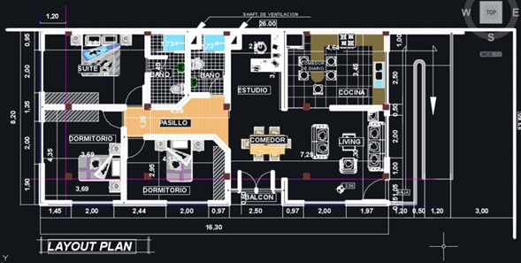
AUTOCAD
Figura 13. Plano AUTOCAD
https://verplanos.com/plano-casa-autocad-medidas/

Slide 36
REVIT
Es un software de modelado de información de construcción (BIM: Building Information Modeling) para Microsoft Windows, desarrollado actualmente por Autodesk. Permite al usuario diseñar con elementos de modelación y dibujo paramétrico. BIM es un paradigma del dibujo asistido por computador que permite un diseño basado en objetos inteligentes y en tres dimensiones. De este modo, Revit provee una asociatividad completa de orden bi-direccional. Un cambio en algún lugar significa un cambio en todos los lugares, instantáneamente, sin la intervención del usuario para cambiar manualmente todas las vistas. Un modelo BIM debe contener el ciclo de vida completo de la construcción, desde el concepto hasta la edificación.

Slide 37
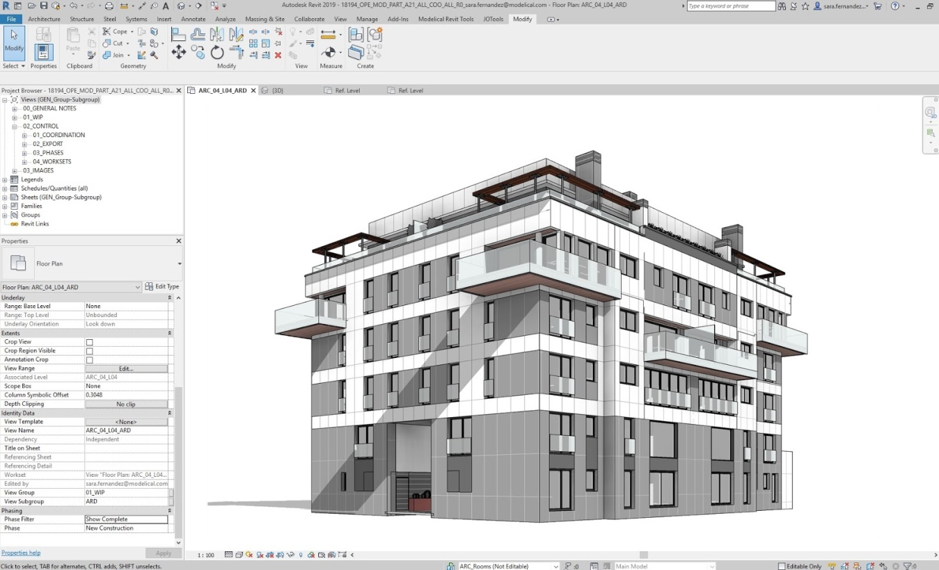
REVIT
https://www.modelical.com/es/gdocs/revit-arc-mejores-practicas/

